Slide 1
Япония на пути модернизации
Подготовил ученик 10 «В» класса
Гимназии №1 Ли Станислав

Slide 2
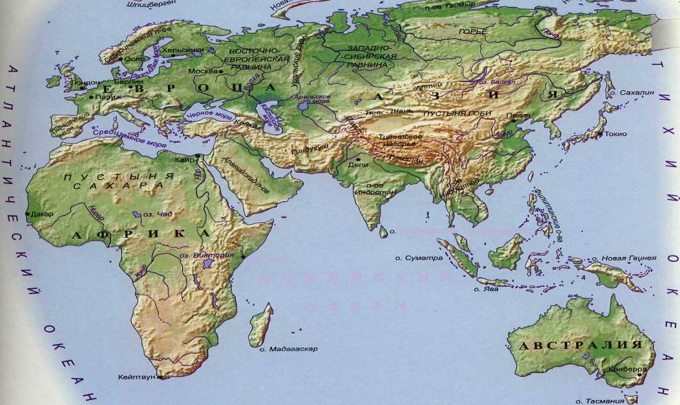
Япония является островным государством. В середине XIX века японцы жили в основном на четырех островах: Хонсю, Кюсю, Сикоку, Хоккайдо.

Slide 3
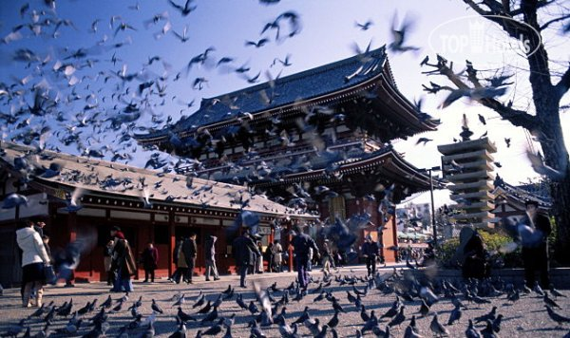
Причины реформ в Японии
Япония вступила в XIX век, будучи далекой окраиной освоенного европейцами мира. Как и другие страны Азии и Африки, она стала объектом экспансии западных стран. Заканчивался же для нее XIX век стремительным выходом в число великих держав.
1.Решительные реформы императора Муцухито.
2.Черты национального характера - стойкость, готовность к переменам ,трудолюбие.
3.Использование западного опыта , техники и технологий.

Slide 4
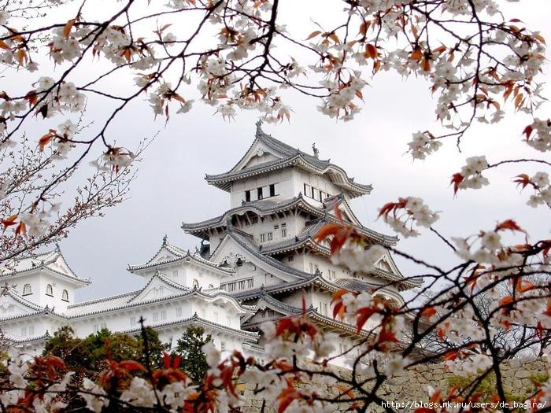
Японией как базой для развертывания агрессии в тихоокеанском регионе интересовались США. В 1853 г. В залив Эдо на остров Хонсю прибыла американская военная эскадра во главе с коммандором Мэттью К. Перри. Перри передал японцам письмо от президента США Филмора, в котором выражалось желание установить с Японией дипломатические отношения. Японцы попросили время на размышления. Перри заявил, что явится на следующий год. В феврале 1854 года он вернулся с десятью военными судами. 31 марта 1854 г. был подписан японо-американский договор, произошло насильственное открытие Японии для стран Запада. Торговые соглашения были неравноправны. Фактически, Япония в конце XIX века превратилась в полуколонию.

Slide 5
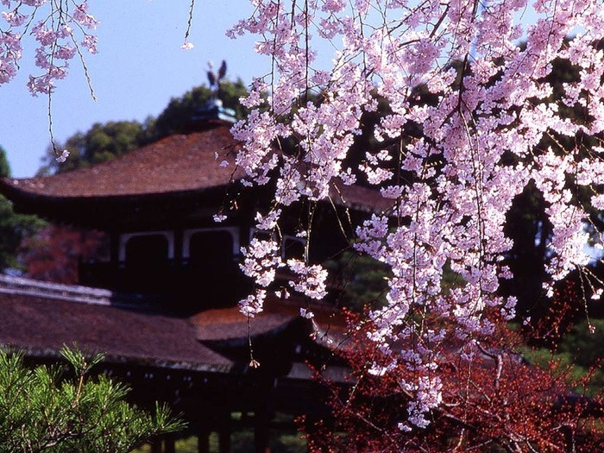
«Открытие» Японии имело важные последствия. Во-первых, сегун показал свою слабость, он уступил «варварам» (так японцы называли европейцев). Во-вторых, торговля с западными странами расстроила японскую экономику. В страну хлынули дешевые европейские товары. Японцы винили в нахлынувших бедах сегуна, допустившего в страну иностранцев

Slide 6
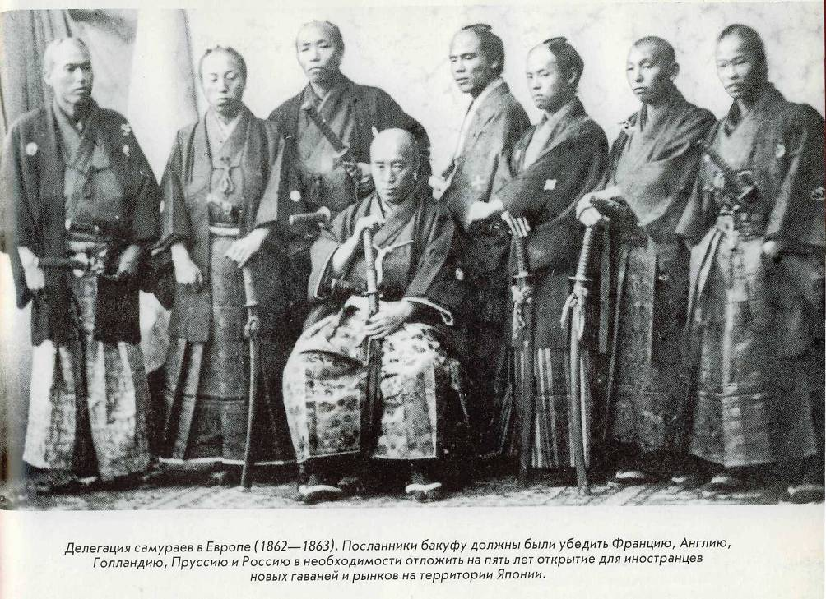

Slide 7
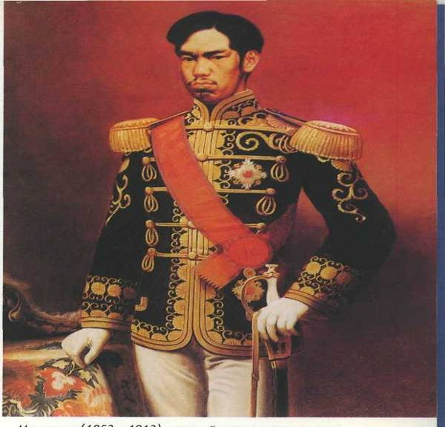
В 1868 г. в Японии произошел военный переворот, в ходе которого императорская власть была восстановлена. Период правления императора Муцухито получил название «эпоха Мейдзи» («просвещенное правление»). За этот период Япония, ставшая к середине XIX века фактически полуколонией западных стран, единственная из стран Востока превратилась в передовую державу, которая сама приступила к колониальным захватам.
Император Муцухито
(1852-1912)

Slide 8
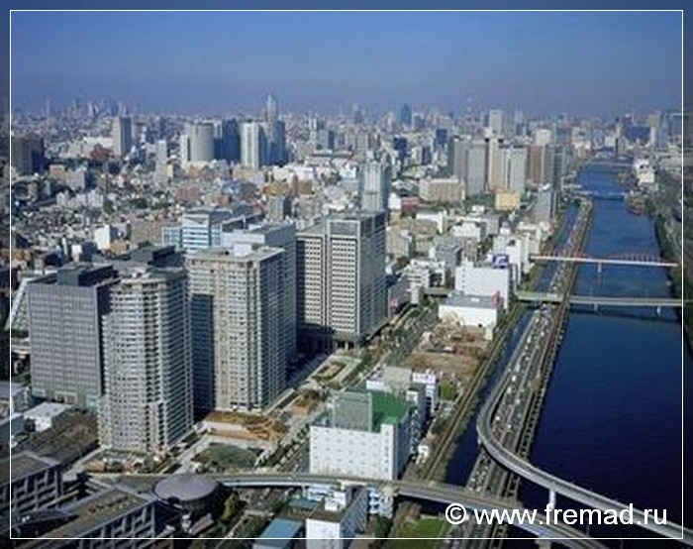
6 апреля 1868 г. Император сделал торжественное заявление, в котором выдвинул следующую программу действий:
1.«Будет создано широкое собрание, и все государственные дела будут решаться в соответствии с общественным мнением
2.Все люди, как правители, так и управляемые, должны единодушно посвятить себя преуспеванию нации.
3.Всему народу будет позволено осуществлять свои собственные стремления и развивать свою деятельность.
4.Все плохие обычаи прошлого будут упразднены.
5.Знания будут заимствоваться во всем мире, и таким путем основы империи будут упрочены».

Slide 9
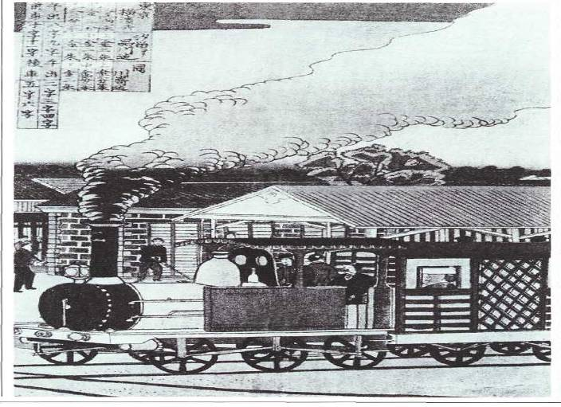
Особенности развития Японии в начале XX в.
Япония встала на путь ускоренной модернизации. Правительство активно покровительствовало развитию промышленности и торговли, видя в индустриализации страны защиту от опасности иностранного вмешательства в дела государства. По приказу императора за счет государственной казны строились «образцовые заводы», которые затем продавались или отдавались фирмам, близким императорскому двору. Особенно щедрые дары получили фирмы «Мицуи» и «Мицубиси». Один иностранец, побывавший в Японии до Первой мировой войны отмечал: «Вы можете приехать в Японию на пароходе, принадлежащем Мицуи, высадиться в порту, оборудованном Мицуи, доехать в принадлежащем Мицуи трамвае до гостиницы, построенном все тем же Мицуи». В конце XIX века японский капитализм вступил в монополистическую стадию развития. Торговля не могла развиваться без хороших дорог. Поэтому государство само занялось железнодорожным строительством.

Slide 10
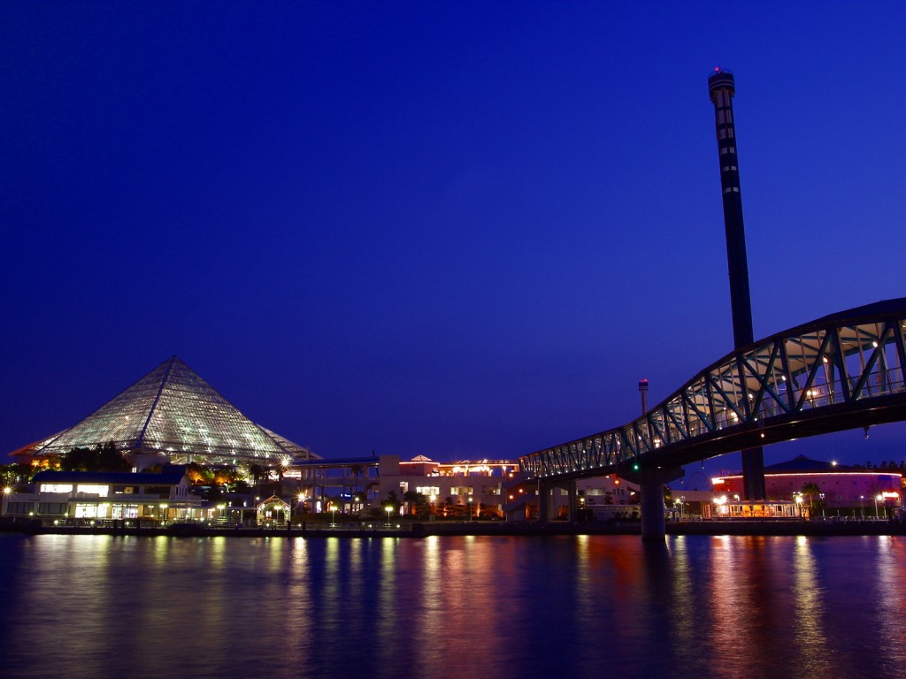
Вывод
Реформы, проводимые в экономической, политической, социальной и духовной сферах жизни, были органично восприняты обществом. Они оказались созвучны японскому образу жизни, представлениям, культуре, т.е. менталитету японцев. Однако, заимствуя западные достижения и внедряя их в жизнь, японцы не отказались от своих самобытных традиций.

